Slide 1
מערכת שידורים לאומית

Slide 2
קשיים ואתגרים בערים גדולות
גאוגרפיה אדם וסביבה
שם המורה: לוי מיה

Slide 3
מה נלמד היום
איכות הסביבה העירונית
זיהום אויר
פסולת מוצקה
פסולת נוזלית
רעש
צמצום שטחים פתוחים
העיר בעתיד

Slide 4
איכות סביבה עירונית

Slide 5
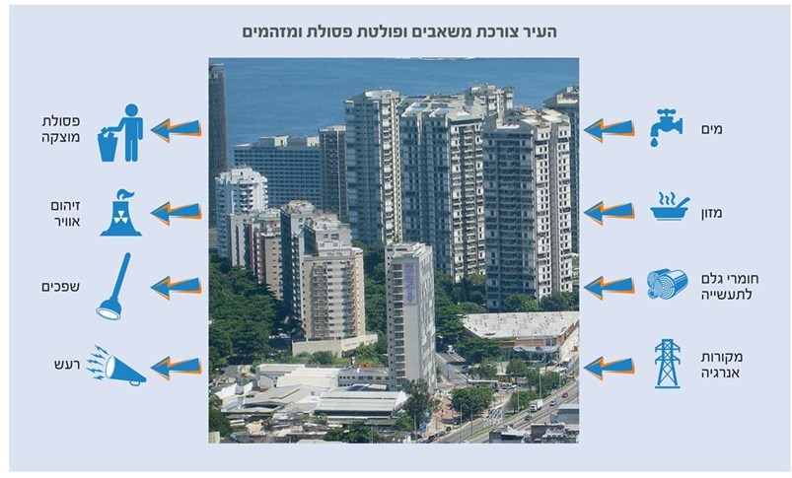
איכות סביבה עירונית
מתוך: הפיתוח והתכנון המרחבי: ספר לימוד בגאוגרפיה ופיתוח הסביבה עמ' 183

Slide 6

איכות הסביבה העירונית
זיהום אויר מושגים
זיהום האוויר - כניסתם של חומרים זרים ורעילים למרכיביו הטבעיים של האוויר. חומרים אלה נפלטים ממפעלי תעשייה, מכלי רכב ומתחנות כוח.
ערפיח (ערפל + פיח) - ערפל הנוצר כתוצאה מהתעבות של אדי מים סביב גרגירי פיח, והוא אופייני לערים שזיהום האוויר בהן כבד.

Slide 7
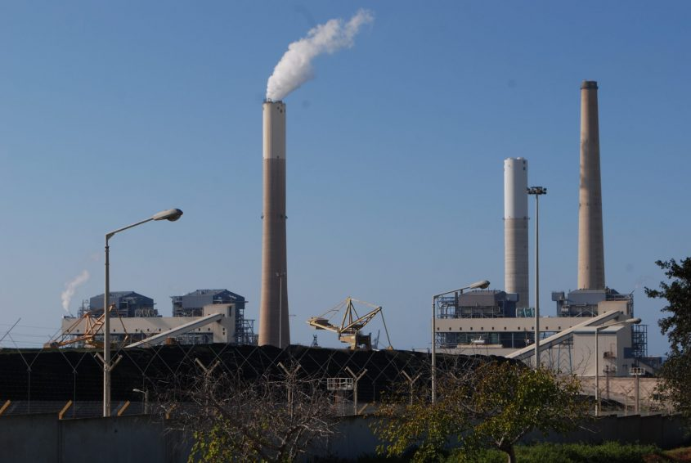
איכות הסביבה העירונית
זיהום אויר ומה אצלנו?
פעילים סביבתיים מזהירים: "האזור שלנו הופך להיות פח האשפה של המדינה"
הדחייה בהתקנת הפילטרים בתחנת הכוח, שטחי האחסון של קצא”א, שגדלו בשנים האחרונות, צינור הגז שעובר כאן לצד הנתונים השונים על תחלואת הסרטן הגבוהה - מלמדים הרבה על האוויר שאנחנו נושמים. אז למה יש באשקלון רק שתי תחנות ניטור אוויר ולמה פעילי איכות הסביבה בעיר כל כך מעטים? “אני מנסה להעיר את תושבי אשקלון”, אומרת פעילת איכות סביבה מחיפה
פורסם בתאריך: 14.2.20 11:42 כאן דרום אשקלון
מאת: ג'ני פרנקל שלום

Slide 8
איכות הסביבה העירונית
זיהום אויר מה ניתן לעשות?
דלק דל גופרית - שרפה של דלק כזה במקום דלק רגיל, מפחיתה את זיהום האוויר.
רכב היברידי - כלי רכב בעל שני מנועים: מנוע הפועל באמצעות בערה פנימית ,ומנוע הפועל באמצעות חשמל. לרמה נמוכה יותר של זיהום אוויר.
גז טבעי - יתרונו בכך שהוא זול יותר מהם, ופגיעתו באיכות הסביבה קטנה יותר. תחנת ניטור - תחנה המבצעת מעקב רצוף אחר נתונים שונים באמצעות מכשירים מתאימים. תחנות הניטור של זיהום האוויר עוקבות אחר ריכוזם של מזהמים שונים באוויר בפרקי זמן קצובים.

Slide 9
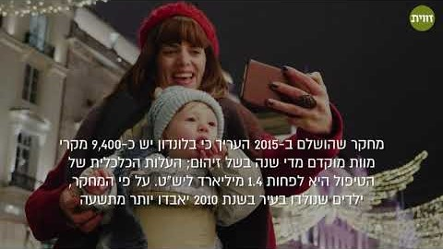
איכות הסביבה העירונית
זיהום אויר - פתרונות
סרטון על פתרון זיהום אויר בלונדון

Slide 10
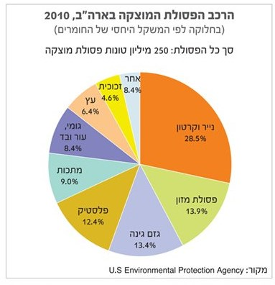
איכות הסביבה העירונית
פסולת מוצקה
פסולת מוצקה - אשפה הכוללת חומרים מוצקים: שאריות מזון, אריזות, כלי בית, רהיטים ועוד.
מתוך: הפיתוח והתכנון המרחבי: ספר לימוד בגאוגרפיה ופיתוח הסביבה עמ' 183

Slide 11
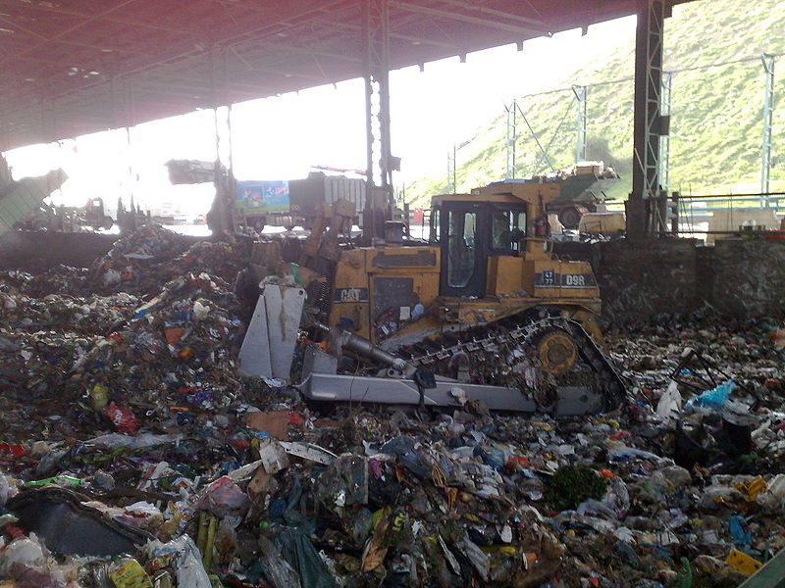
איכות הסביבה העירונית
פסולת מוצקה
https://upload.wikimedia.org/wikipedia/commons/a/a3/Jerusalem_Institute_SANITATION.jpg

Slide 12
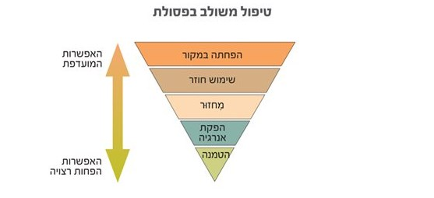
איכות הסביבה העירונית
פסולת מוצקה- טיפול

Slide 13

איכות הסביבה העירונית
פסולת מוצקה- פתרונות

Slide 14
הפסקה

Slide 15
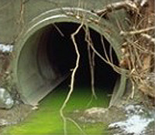
איכות הסביבה העירונית
פסולת נוזלית- שפכים עירוניים
שפכים, מי שפכים - מים שהזדהמו עקב שימוש ביתי או תעשייתי, ומפנים אותם באמצעות מערכת ביוב.
https://www.atzuma.co.il/uploaded/091104a91b7af1ae0b99b898ddd1977f97a2eb.jpg

Slide 16
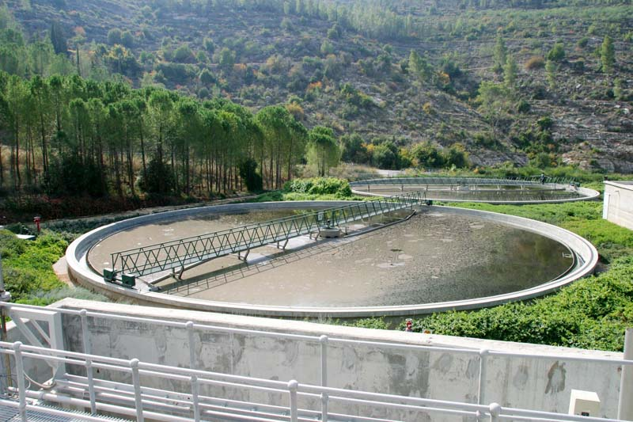
איכות הסביבה העירונית
פסולת נוזלית- פתרונות
השבת שפכים - תהליך שבו מטהרים את מי
השפכים ומשיבים אותם חזרה לשימוש,
בעיקר בחקלאות ובתעשייה.
https://upload.wikimedia.org/wikipedia/commons/a/a3/Jerusalem_Institute_SANITATION.jpg

Slide 17
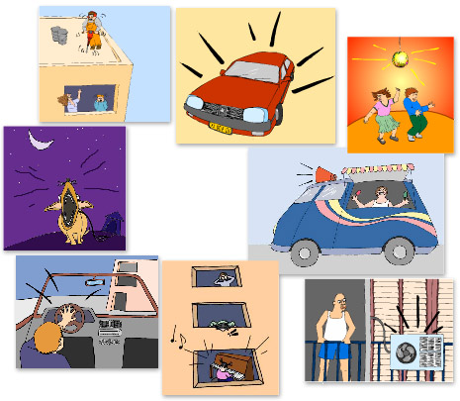
איכות הסביבה העירונית
רעש עירוני
העיר היא מקום רועש מאוד: כלי הרכב הרבים, בתי המלאכה והמפעלים ושדות התעופה - כל אלה מייצרים רעש רב.
רעש בעוצמות גבוהות גורם לתחושות לא-נעימות, לקשיי ריכוז, ובמקרים קיצוניים אף לפגיעה במערכת השמיעה.
https://kids.gov.il/sababa/sababa_pool/images/noise_noise-pictures.jpg

Slide 18
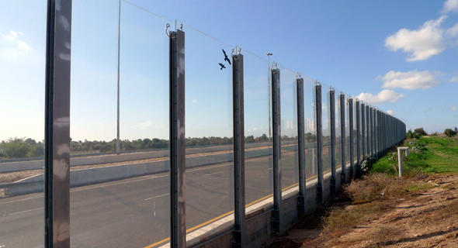
איכות סביבה עירונית
רעש עירוני- פתרונות
חוק- כל זכות
שימוש בכלי רכב שקטים
קירות אקוסטיים
https://images1.calcalist.co.il/PicServer3/2018/09/20/847826/1NL.jpg

Slide 19
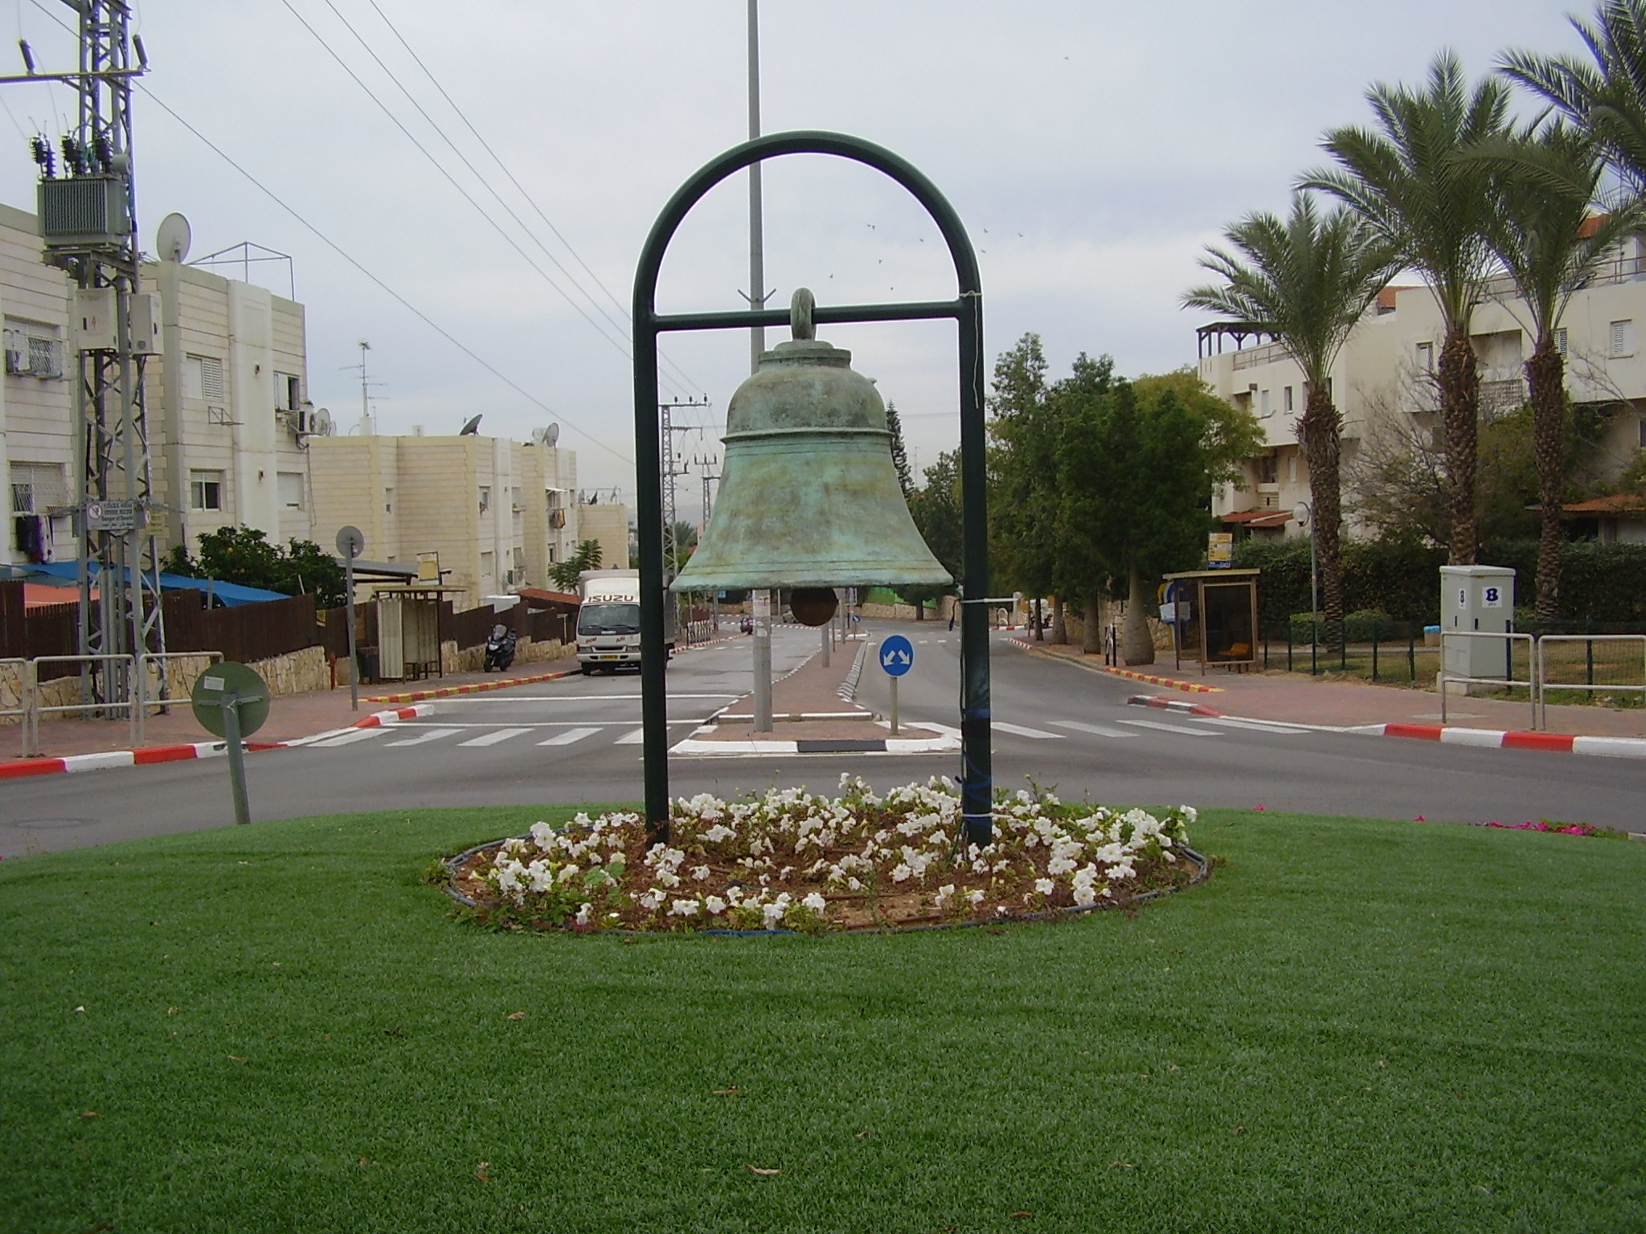
איכות סביבה עירונית
צמצום שטחים פתוחים
הערים הגדלות יוצרות ביקוש הולך וגובר לשטחים חדשים, לבנייה של אזורי מגורים, אזורי מסחר, מגרשי חניה, כבישים ועוד. המחסור בשטחים לא בנויים בעיר מעלה את ערכם הכלכלי ויוצר לחץ של יזמים, קבלנים, בעלי קרקעות ואחרים, לזרז את הבנייה.
https://upload.wikimedia.org/wikipedia/commons/1/16/PikiWiki_Israel_16353_Rosh_Haayin_music_town_-_Bell.JPG

Slide 20
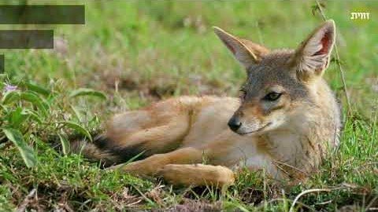
איכות סביבה עירונית
צמצום שטחים פתוחים

Slide 21
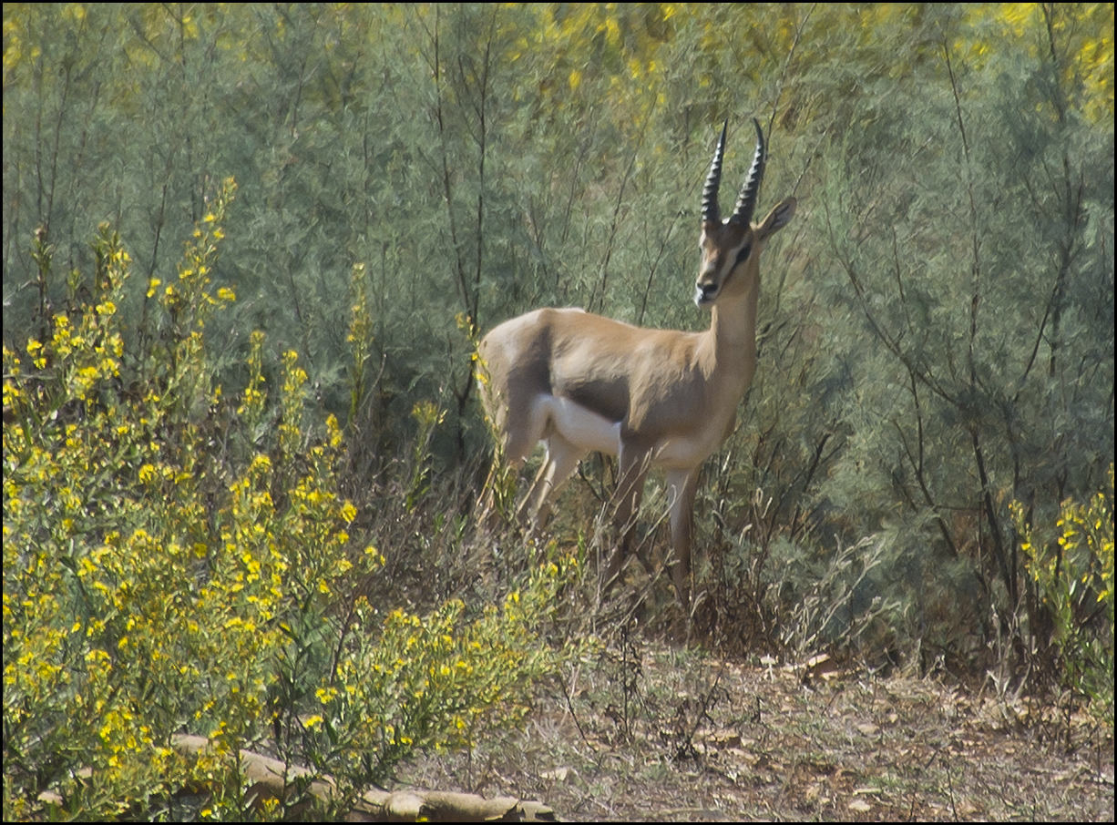
איכות סביבה עירונית
צמצום שטחים פתוחים - פתרונות
"ירושלים מובילה היום בכך שיש לה תוכנית של טבע עירוני, ערים צריכות לספק גם טבע עירוני. אנחנו צריכים להביט על התושבים שלנו ועל השכונות שלנו ולהבין מה גורם להם לברוח ומה גורם לאנשים להמשיך ולהישאר בשכונה – טבע עירוני זה אחד מהם. היום כולם רוצים לגור ליד עמק הצבאים וליד פארק המסילה, זה היופי – טבע עירוני שוקק". (כל העיר ירושלים 8.2.20)
https://upload.wikimedia.org/wikipedia/commons/2/25/Gazelle-Valley-051.jpg
https://images1.calcalist.co.il/PicServer3/2018/09/20/847826/1NL.jpg

Slide 22
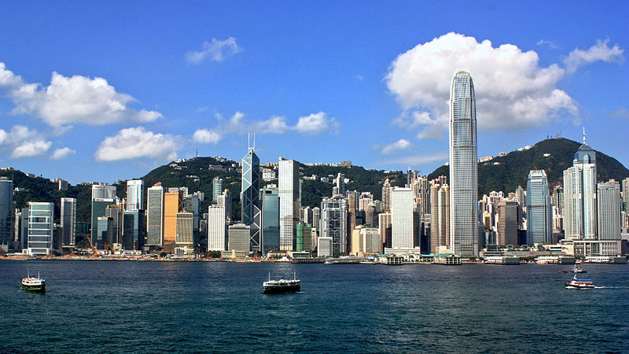
מגמות עתידיות בפיתוח ותכנון עירוני
בניה צפופה ורוויה
בניה ירוקה
פיתוח תחבורה ציבורית
פיתוח ערים חכמות
https://upload.wikimedia.org/wikipedia/commons/thumb/0/0e/Hong_Kong_Island_Skyline_2009.jpg/800px-Hong_Kong_Island_Skyline_2009.jpg

Slide 23
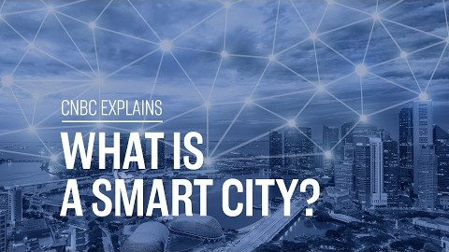
עיר חכמה
https://youtu.be/bANfnYDTzxE

Slide 24
לסיכום
דמיינו כיצד תיראה העיר בעוד כ-50 שנה. תוכלו להתייחס להיבט אחד של העיר (למשל: שימושי הקרקע, מערכת התחבורה או איכות הסביבה(,או להתייחס למכלול ההיבטים שלמדתם עליהם. מקמו את העיר שלכם במרחב, החליטו כמה אנשים יתגוררו בה, ותנו לה שם. מצאו דרך יצירתית להציג את עבודתכם: בטקסט, בציור, במצגת, בתמונות וכדומה.
בהצלחה

Slide 25
תודה על ההקשבה

Slide 26
השימוש ביצירות במהלך שידור זה נעשה לפי סעיף 27א לחוק זכות יוצרים, תשס"ח-2007. אם הינך בעל הזכויות באחת היצירות, באפשרותך לבקש מאיתנו לחדול מהשימוש ביצירה, זאת באמצעות פנייה לדוא"ל rights@education.gov.il

